Slide 1
Estimación de contaminación del aire por PM10 en Quito determinado por índices ambientales obtenidos con imágenes satelitales Landsat ETM+
Universidad de las Fuerzas Armadas ESPE
Maestría en Sistemas de Gestión Ambiental Promoción XI
César Iván Alvarez Mendoza
Oswaldo Padilla Almeida

Slide 2
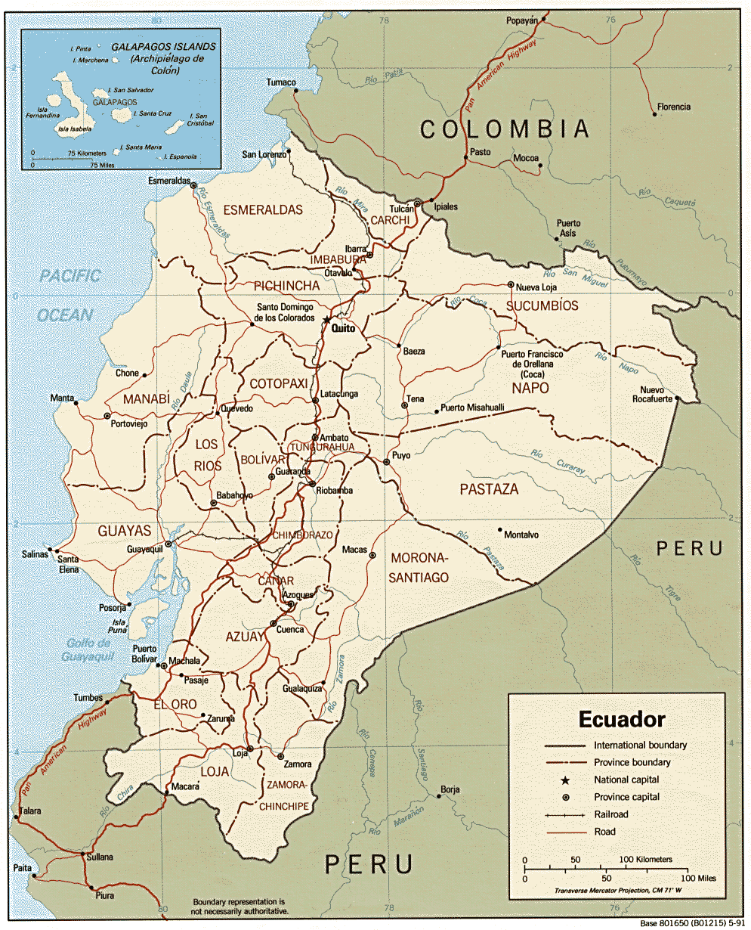
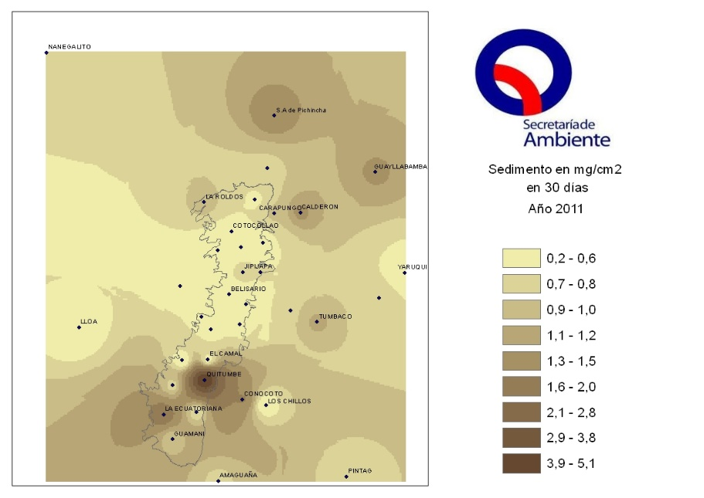
Antecedentes y Justificación

Slide 3
Objetivos
Obtener un modelo en base a imágenes satelitales para PM10
Estimar concentraciones de PM10 en Quito para 2005, 2008 y 2011
Localizar zonas con valores altos de PM10 en Quito en 2005, 2008 y 2011

Slide 4
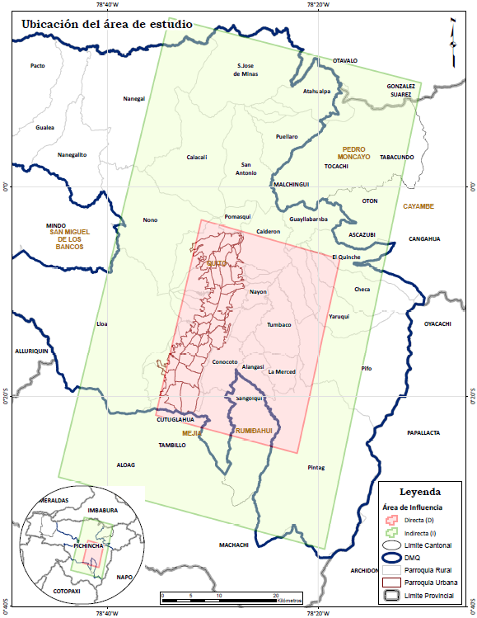
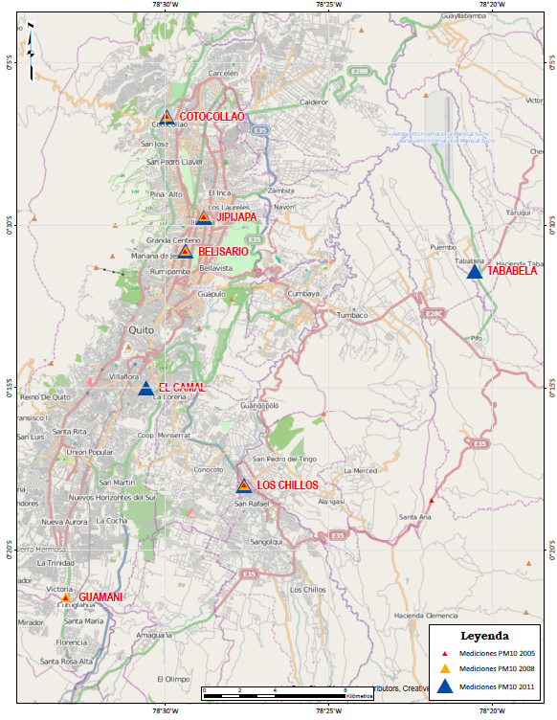
Área de Estudio

Slide 5
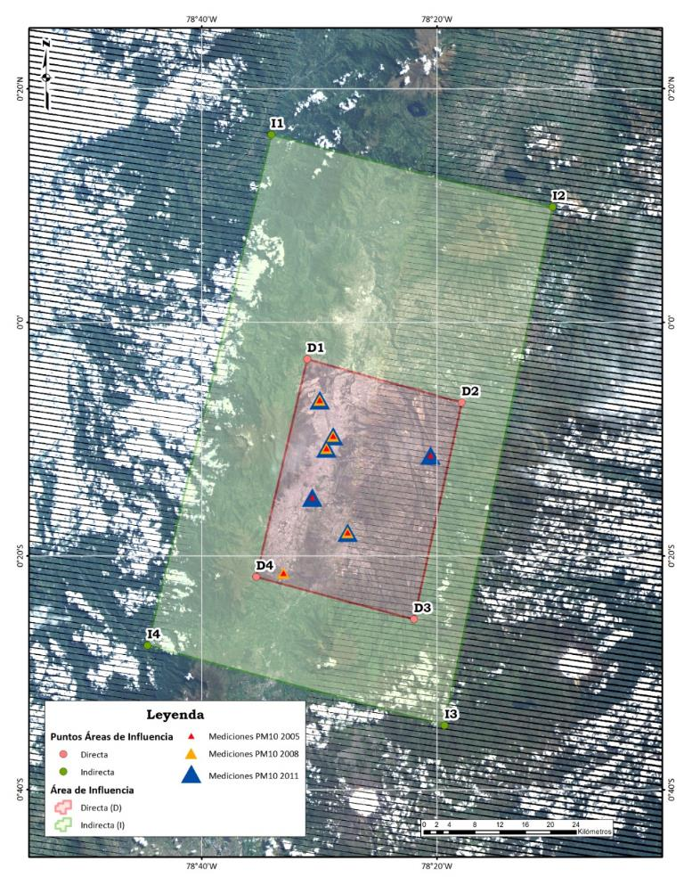
Datos Base
TABLA 1 Datos PM10 Monitoreo Semiautomático en el Distrito Metropolitano de Quito
Fecha Imagen | 09/07/2005 | 17/07/2008 | 08/06/2011
Estación | Julio 2005 | Julio 2008 | Junio 2011
Cotocollao | 92,03 | 32,28 | 24,81
Belisario | 52,14 | 38,84 | 33,17
Jipijapa | 29,42 | 25,39 | 21,32
Guamaní | 94,11 | 39,97 | -
Los Chillos | 28,52 | 31,09 | 23,58
El Camal | - | - | 37,7
Tababela | - | - | 25,72

Slide 6
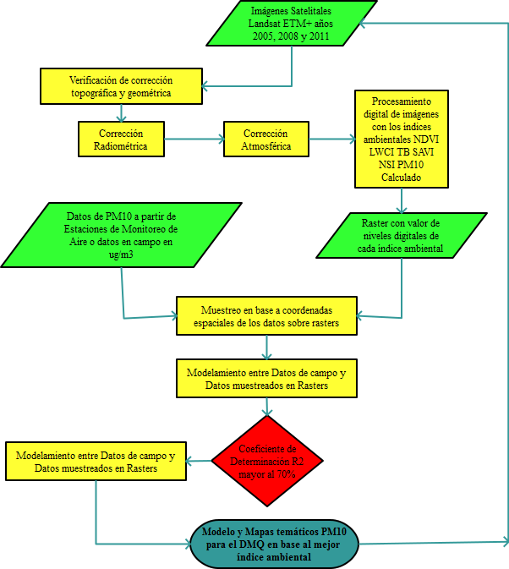
Metodología
NDVI – Cobertura vegetal
LWCI – Contenido de agua en hojas
TB – Temperatura de brillo
SAVI – Reflectividad de suelo
NSI – Áreas de suelo desnudo
PM10 C – PM10 en base a imágenes

Slide 7
Modelación
$$NDVI=\frac{NIR−R}{NIR+R}$$
TABLA 2 Coeficiente de determinación R² para los dos modelos de regresión que mejor se ajustan para determinar PM10 a partir de índices ambientales.
$$LWCI=\frac{\left.−log{(}1−\left(NIR−SWIR\right)\right)}{\left.−log{(}1−\left(NIRFT−SWIRFT\right)\right)}$$
Imagen | Tipo de regresión | Índice | R²
09/07/2005 | Polinómica de 2do Grado | SAVI | 0,726
 | Lineal múltiple | PM10 Calculado | 0,999
17/07/2008 | Polinómica de 2do Grado | NSI | 0,495
 | Lineal múltiple | PM10 Calculado | 0,942
08/06/2011 | Polinómica de 2do Grado | LWCI | 0,315
 | Lineal múltiple | PM10 Calculado | 0,983
$$T=\frac{K2}{ln\left(\frac{K1}{CAT}+1\right)}$$
$$\left.SAVI=\left[\frac{\left(NIR−R\right)}{\left(NIR+R+L\right)}\right](1+L)\right)$$
$$NSI=\frac{SWIR−NIR}{SWIR+NIR}$$
$${PM10}_{C}=e_{0}R_{atm1}+e_{1}R_{atm2}+e_{2}R_{atm3}$$

Slide 8
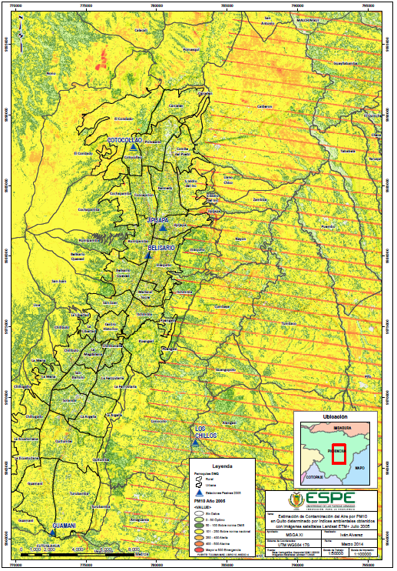
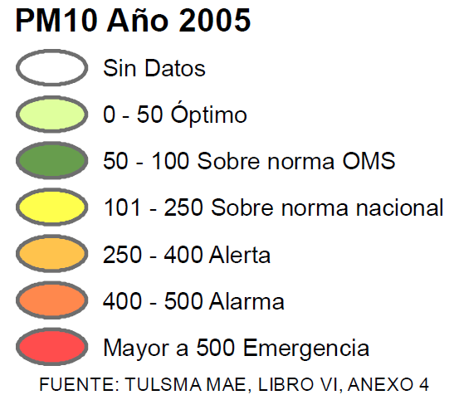
Resultados
2005
B1
B2
B3
PM10₂₀₀₅ = 462,927-10863,881B1 + 789,300B2 + 7046.990B3
Zambiza
TABLA 3 Ecuaciones finales del modelo PM10 calculado que mejor se ajusta a cada año con las imágenes Landsat 7 definidas.
Imagen | Ecuación | R²
09/07/2005 | PM10₂₀₀₅ = 462,927-10863,881B1 + 789,300B2 + 7046.990B3 | 0,999
17/07/2008 | PM10₂₀₀₈ = 0,669 - 27,283B1 + 1332,318B2 – 1023,902B3 | 0,942
08/06/2011 | PM10₂₀₁₁ = 48,445 – 896,818B1 + 2858,231B2 – 2113,895B3 | 0,983

Slide 9
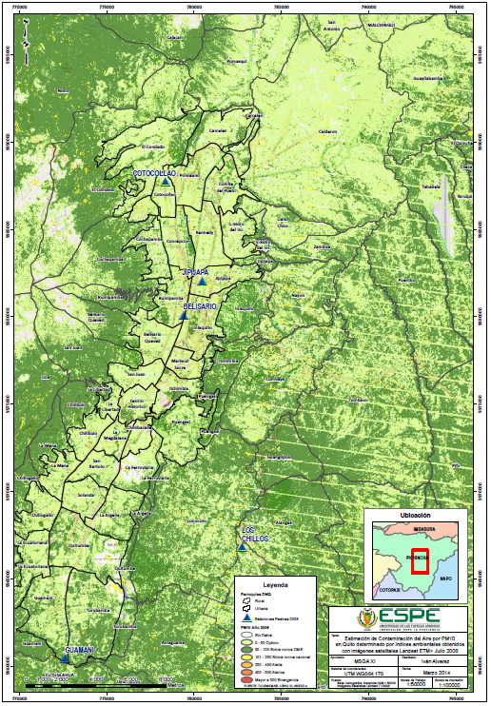
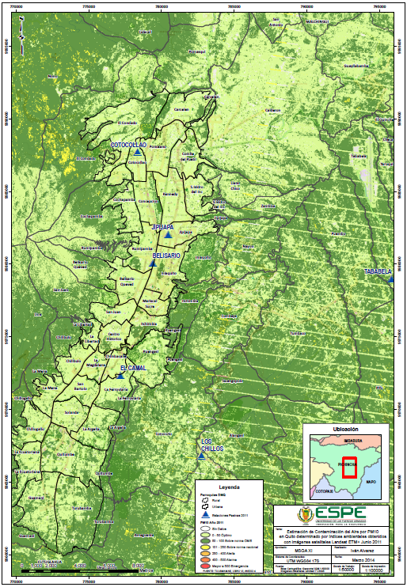
2008
2011
Zambiza
Zambiza

Slide 10
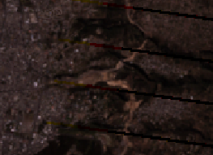
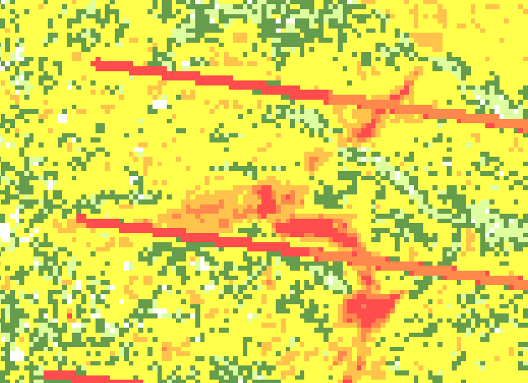
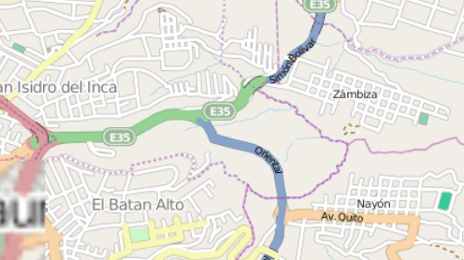
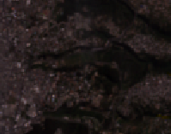
Zambiza
2005
639 μg/m3
Emergencia
60 μg/m3
Sobre OMS
2008
2011
38 μg/m3
Óptimo

Slide 11
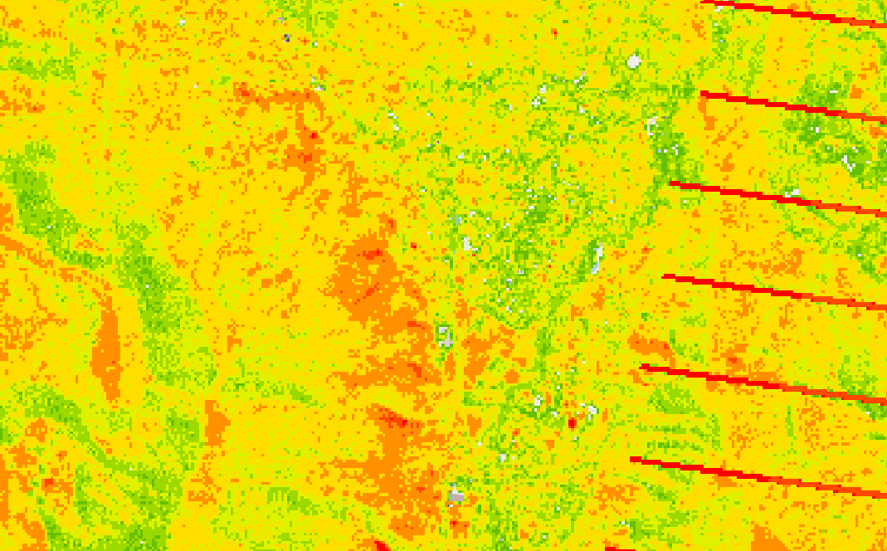
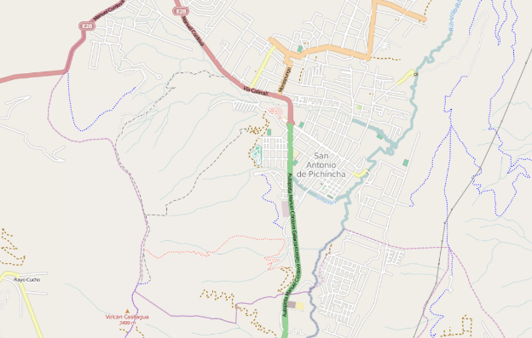
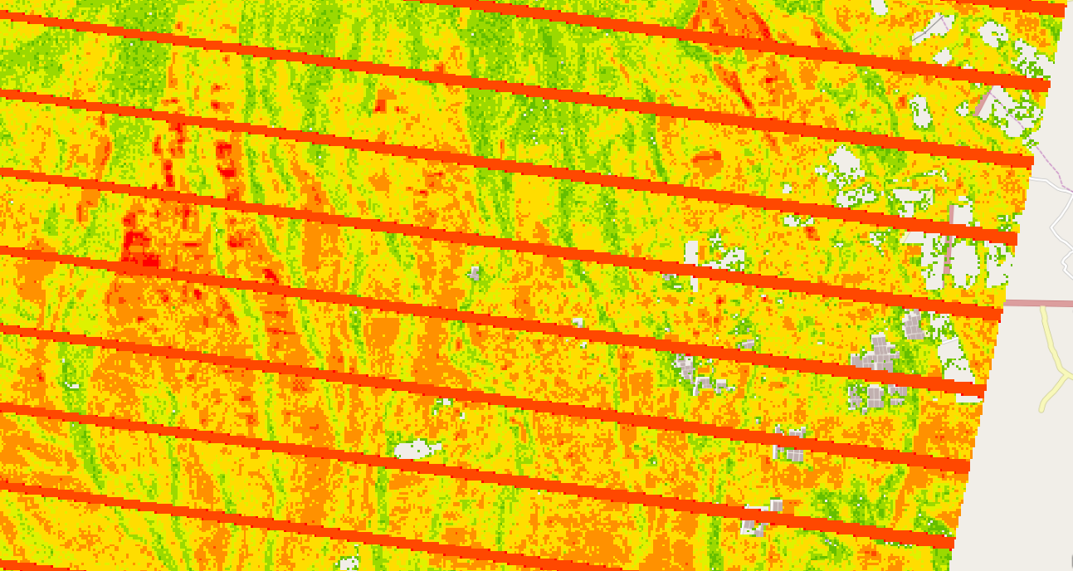
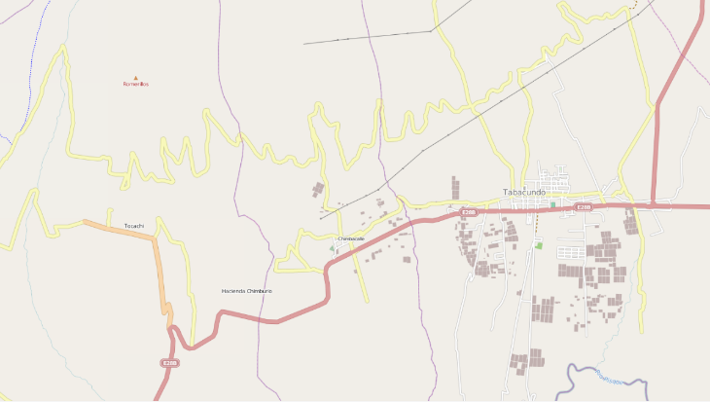
Resultados
San Antonio de Pichincha
2005
Tabacundo
2005

Slide 12
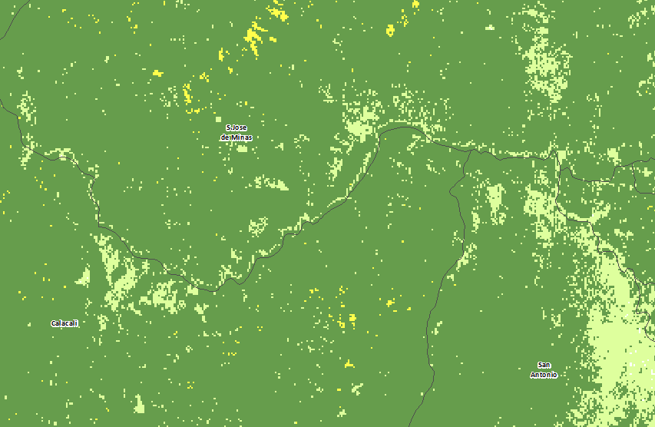
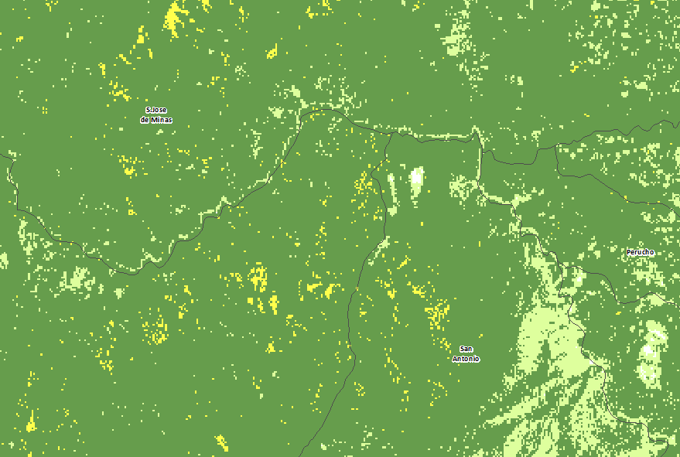
Resultados
San José de Minas
2011
San José de Minas
2008

Slide 13
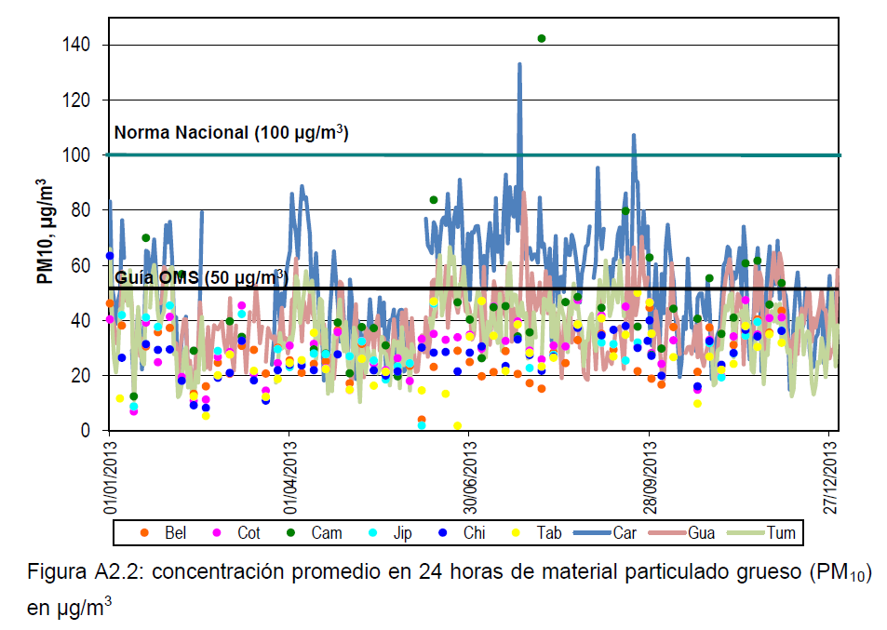
2011

Slide 14
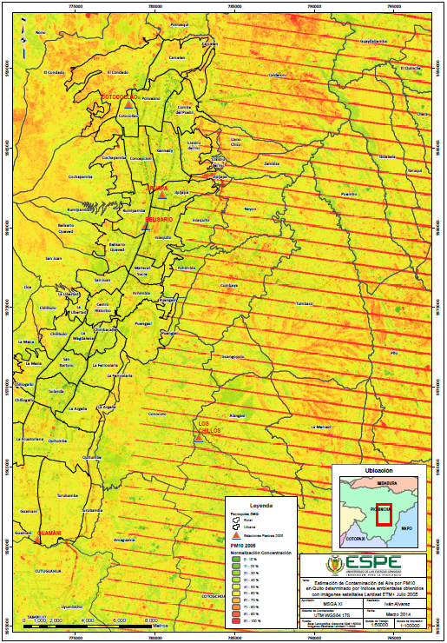
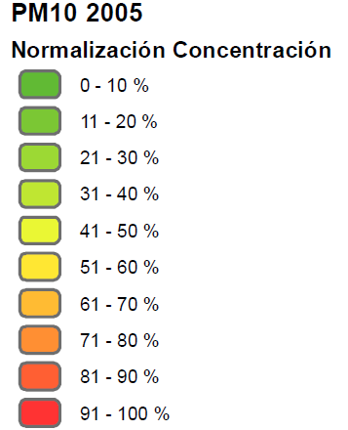
Normalización de Resultados
2005

Slide 15
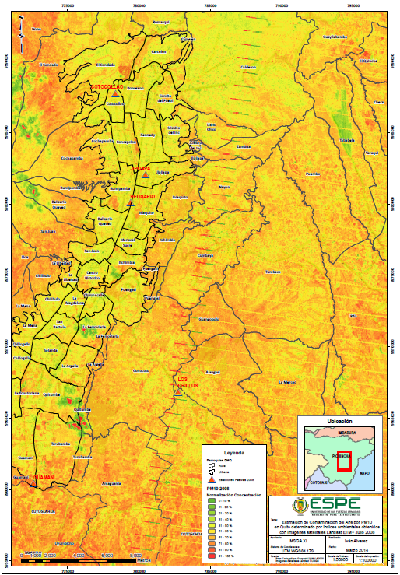
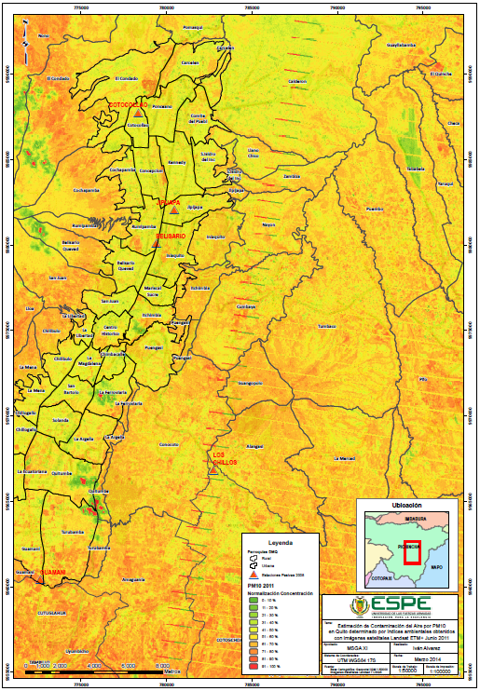
2008
2011

Slide 16
Conclusiones y Recomendaciones
Mejor modelo PM10 Calculado con Coeficiente de Determinación mayor al 90%
PM10 afecta directamente a valores de radiancia de las bandas visibles de imágenes satelitales
Nueva opción gestión ambiental en el aire sin mucho presupuesto
Se identifican zonas donde existen problemas de PM10, las cuales pueden ser gestionadas

Slide 17
Gracias por su atención

